Slide 1
Mathematik 7 Abels

Slide 2
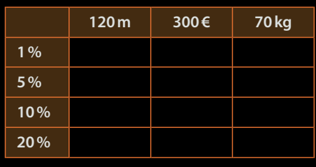

Slide 3
Prozentsatz berechnen

Slide 4

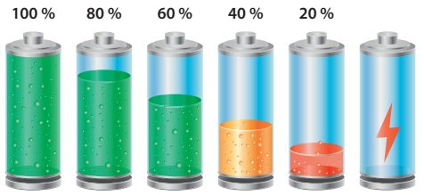
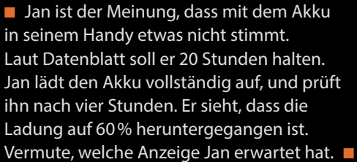

Slide 5
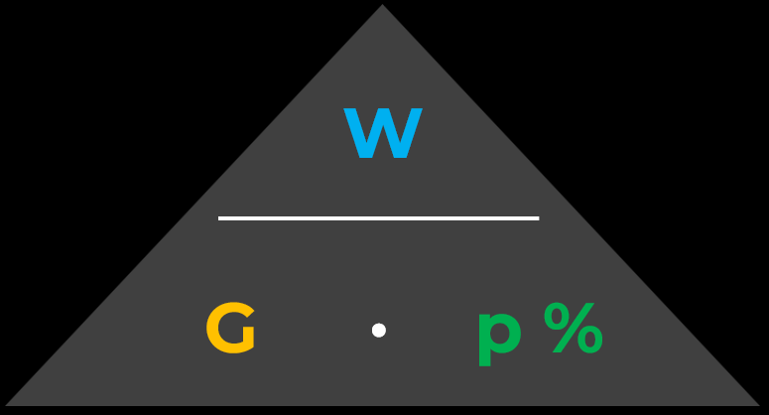


Prozentsatz berechnen
Frage
G = 30 kg
W = 18 kg
p % = ?
Rechnung
p % = W $÷$ G
= 18 $÷$ 30
= 0,6
Antwort
p % = 60 %

Slide 6
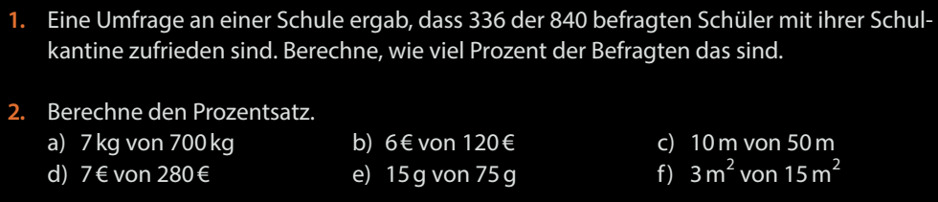
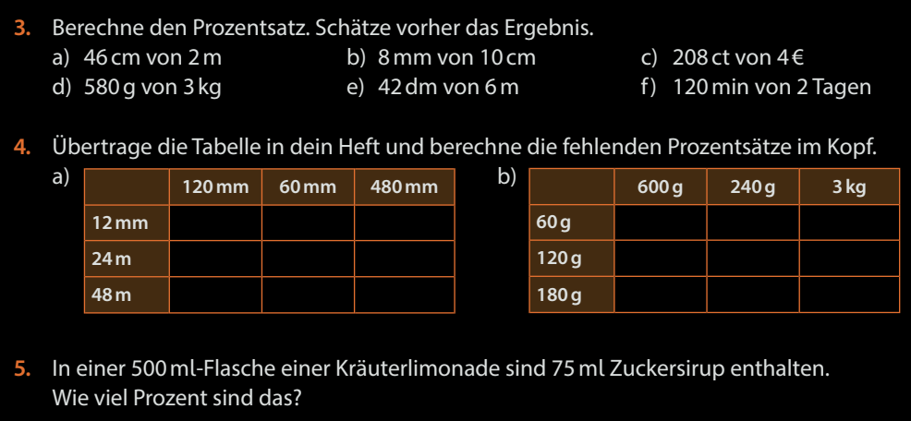
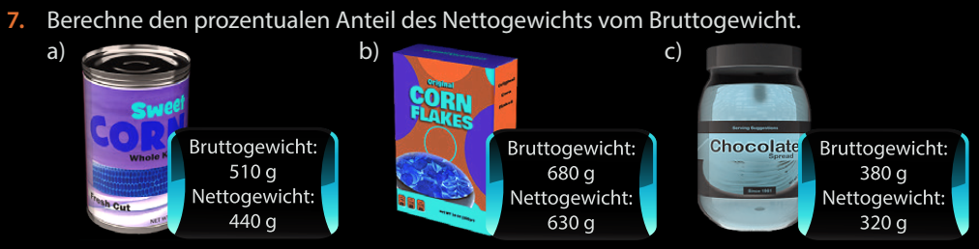
Fun12,13

Slide 7
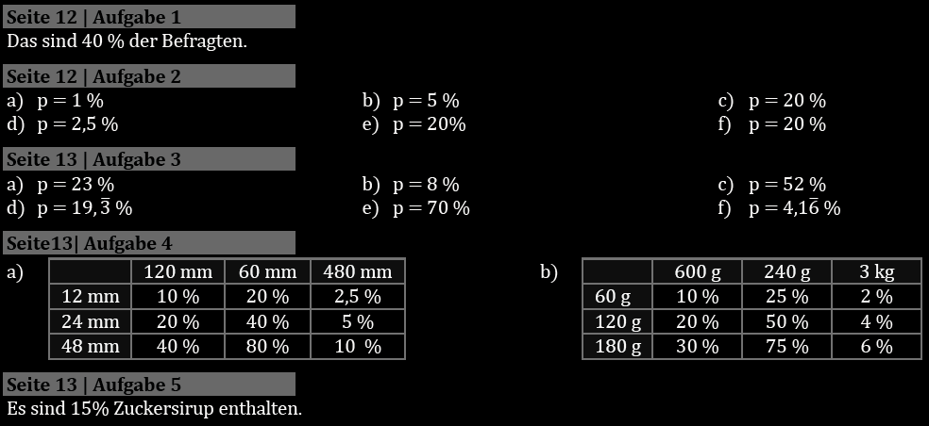
Fun12,13

Slide 8
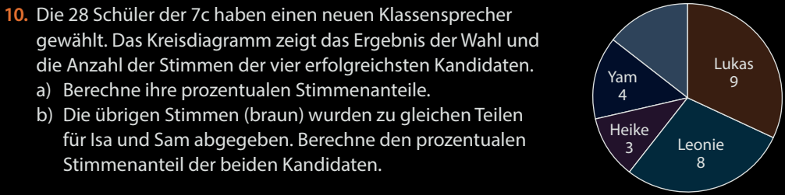
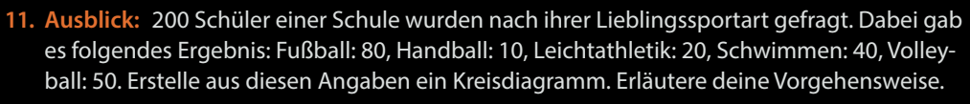
Fun13
x
x

